Slide 1
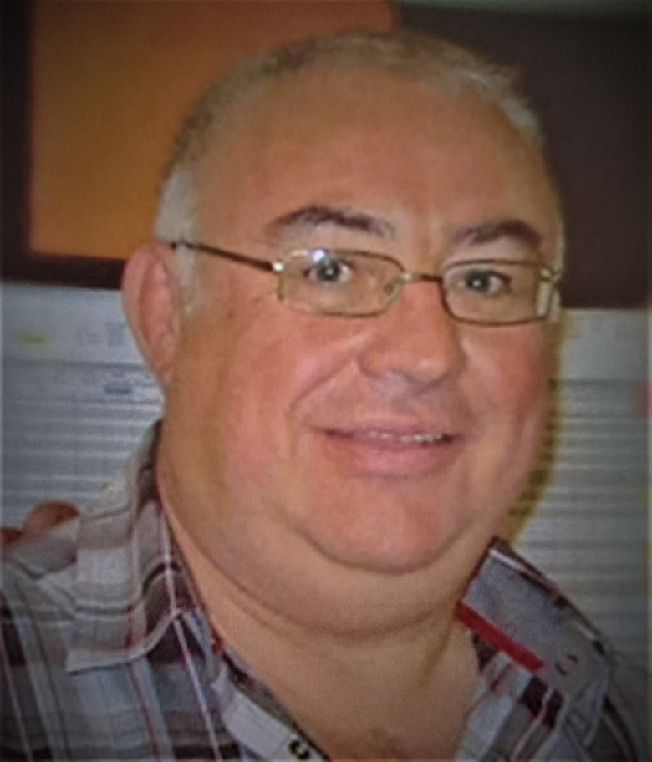
LA BOULE AREDIENNE SAINT-YRIEIX-LA-PERCHE (87) Dimanche 1 Septembre 2024 (TJ) 2e doublette mixte REGIONAL Concours A 750€ + B 300€ + mises, Trophée

Slide 2
Dimanche 1 Septembre 4e Souvenir Jean-Claude CHÂTEAU Doublette Mixte 750€ + Mises Jet du But: 9H ************** Concours A en Poule puis élimination directe -------------------- Concours B réservé aux perdants de poules ------------------- INSCRIPTION 12€ (CONCOURS A+B) (Par courrier uniquement) VIN D’HONNEUR ET REPAS A PARTIR DE 12H Trophée à remettre en jeu, conservé après 3 victoires d’affilée par la même équipe. Buvette, casse-croûtes chauds/froids, frites

Slide 3
4e Souvenir Jean-Claude CHÂTEAU au BOULODROME AREDIEN de Saint-Yrieix-la-Perche
Dimanche 1 Septembre 2024
Doublette Mixte Régional
Equipe 1 | NOM et PRENOM | N° de LICENCE | CLUB | Dép.
Joueuse
Joueur
Equipe 2 | NOM et PRENOM | N° de LICENCE | CLUB | Dép.
Joueuse
Joueur
Equipe 3 | NOM et PRENOM | N° de LICENCE | CLUB | Dép.
Joueuse
Joueur
Equipe 4 | NOM et PRENOM | N° de LICENCE | CLUB | Dép.
Joueuse
Joueur
Equipe 5 | NOM et PRENOM | N° de LICENCE | CLUB | Dép.
Joueuse
Joueur
INSCRIPTION DOUBLETTE MIXTE | Nombre d’équipe ……. X 12€ =………………..€ | TOTAL A PAYER
 | Nombre de repas ……. X 15€ =………………€ | ……………..€
Ci-joint un chèque de ………….€ à l’ordre de (LA BOULE AREDIENNE )
Adressé à Philippe TICHADOU Impasse de la Tréflière 19210 Lubersac
Adresse mail ou n° Téléphone pour confirmation d’inscription
Tichadou.philippe@laposte.net Tél 06.16.80.32.80
Pour tout renseignement: Philippe TICHADOU Tél 06.16.80.32.80
Date limite de réservation 26 Août

Slide 4
4e Souvenir Jean-Claude CHÂTEAU au BOULODROME AREDIEN de Saint-Yrieix-la-Perche
Dimanche 1 Septembre 2024
Doublette Mixte Régional
Menu (15€)
Sangria
Melon Jambon cru
Grillade de Bœuf
Frites
Fromage
Tarte aux fruits
~~~~~~~~~~
Vin (Rouge ou Rosé)
Date limite de commande26Août
Bon Appétit !!!

